Slide 1
PAINEL DE CONTROLE O Painel de controle fornece um conjunto de ferramentas administrativas com finalidades especiais que podem ser usadas para configurar o Windows, aplicativos e ambiente de serviços. O Painel de controle inclui itens padrão que podem ser usados para tarefas comuns (por exemplo, Vídeo, Sistemas, Teclado, Mouse e Adicionar hardware). Os aplicativos e os serviços instalados pelo usuário também podem inserir ícones no Painel de controle. Existem três opções de modo de exibição para o Painel de controle: O modo de exibição Categoria, Ícones grandes e Ícones pequenos.

Slide 2
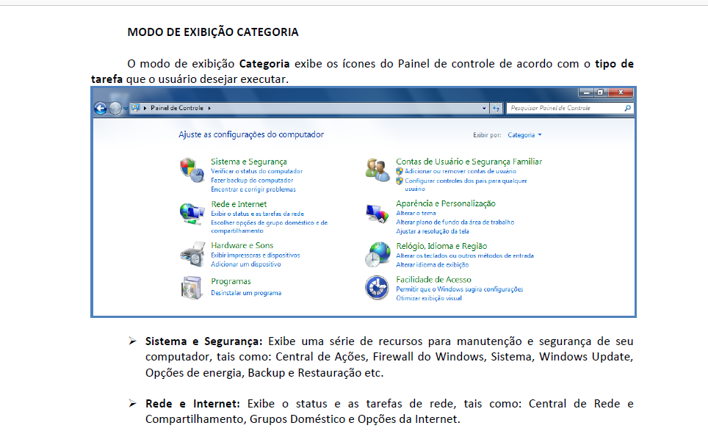

Slide 3
Hardware e Sons: Exibe várias opções para você adicionar novos Hardwares e Gerenciar os dispositivos de Áudio e Vídeo em geral.
➢ Programas: Nesta opção você pode gerenciar todos os programas em seu computador, podendo desinstalar e restaurar os programas instalados.
➢ Contas de Usuários e Segurança familiar: Permite gerenciar os usuários do computador, determinando se o usuário poderá executar algumas tarefas ou não.
Uma conta de usuário é o conjunto de informações que diz ao Windows quais arquivos e pastas o usuário poderá acessar, quais alterações poderá efetuar no computador e quais são suas preferências pessoais. Cada pessoa acessa sua conta com um nome de usuário e uma senha.
Há três tipos principais de contas:
• Administrador: Criada quando o Windows é instalado, Ele lhe dá acesso completo ao computador.
• Usuário padrão: Permite que você execute tarefas comuns e trabalhe com seus próprios arquivos.
• Convidado: Destina-se às pessoas que precisam de acesso temporário ao computador.

Slide 4
Controle dos Pais
Ajuda a controla o modo como as crianças usam o computador. Por exemplo, você pode definir limites para a quantidade de horas que seus filhos podem usar o computador, os jogos que podem jogar e os programas que podem executar.
➢ Aparência e Personalização: Nesta opção você pode controlar toda a aparência de seu computador, o modo como sua tela será exibida. Poderá alterar o tema, o Plano de fundo da Área de trabalho, ajustar a Resolução da tela etc.
➢ Relógio, Idioma e Região: Nesta opção você poderá alterar a Data e hora, Fuso horário e muitos outros.
➢ Facilidade de Acesso: Permite que o Windows sugira configurações, poderá Otimizar a exibição visual, Alterar configuração do mouse etc.

Slide 5
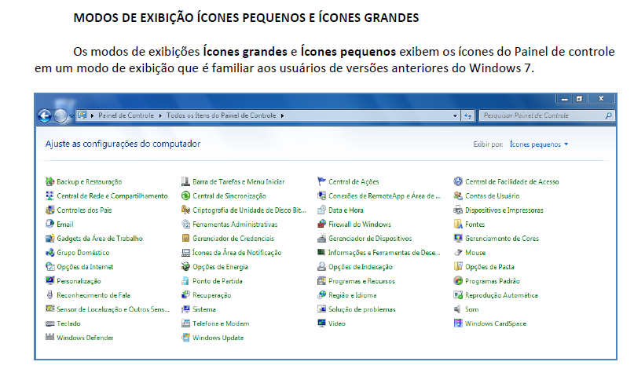

Slide 6
CIDADANIA
https://www.youtube.com/watch?v=4Z8QBg84mUk
Pag. 48 apostila
1:27

Slide 7
PAINEL DE CONTROLE
Conta de usuário

